Slide 1


Mamo, tato dodaj mi skrzydeł
-Żeby chciało się chcieć-
Opracowanie: mgr Katarzyna Dąbkowska

Slide 2

W poszukiwaniu "super mocy."

Slide 3
Motywacja, jako tzw. umiejętność miękka jest przydatna na każdym etapie życia prywatnego i zawodowego. Trening motywacji jest jednym z najtrudniejszych zadań – dużo prościej wpłynąć na czyjąś motywację zewnętrzną, poprzez system nagród i kar, (podwyżki, awanse, zdanie egzaminów itp.). Motywacja wewnętrzna jest inicjatywą własną poszczególnych osób i możliwa jest jedynie po wszechstronnym poznaniu danej osoby.
Kilka słów o motywacji dorosłych......

Slide 4
Stary Indianin z plemienia Cherokee powiedział swojemu wnukowi: - Wewnątrz mnie toczy się wielka bitwa pomiędzy dwoma wilkami. Jeden wilk uosabia: gniew, pychę, zazdrość, lubieżność, chciwość, zadufanie w sobie, pobłażliwość dla siebie, złość, kłamstwo i okrutność. Drugi stoi po stronie uczciwości, dobroci, nadziei, spokoju, dzielenia się z innymi, przyjaźni, wspaniałomyślności, prawdy, współczucia i wiary. Ta sama walka toczy się w tobie i wewnątrz każdej osoby. Wnuczek zastanowił się chwilkę nad tym, co usłyszał, a następnie zadał dziadkowi pytanie: - Który wilk zwycięży? Staruszek odparł:
– Ten, którego karmisz
Źródło: http://www.wierzewsiebie.com/motywacyjne.html [dostęp: 7.01.2013
Opowiadanie Dwa wilki

Slide 5
Słoń i jeździec
Nasze emocje są słoniem, a rozum jeźdźcem. Jeździec siedzi na słoniu, trzyma wodze i wygląda na szefa, ale gdy jeździec i sześciotonowy słoń nie zgadzają się co do kierunku jazdy, jeździec przegrywa. Słoń ma miażdżącą przewagę
Chip i Dan Heath

Slide 6
Wskaż kierunek Jeźdźcowi
Postaw sobie jasny cel
Zaplanuj działania
Znajdź pozytywne punkty
Zmotywuj Słonia
Wyrównaj ścieżkę
Zmniejsz zmianę
Znajdź pozytywne emocje
Odnalezienie równowagi pomiędzy świadomym umysłem (Jeździec) a nieświadomością adaptacyjną (Słoń)

Slide 7

Zapamiętaj słowa Jima Ryuna:
„Motywacja jest tym, co pozwala ci zacząć. Nawyk jest tym, co pozwala ci wytrwać”

Slide 8
Motywacja zewnętrzna, czyli wszelkiego rodzaju zachęty i naciski, które zazwyczaj rodzice stosują, by przekonać dziecko do zrobienia czegoś, wykorzystując do tego nagrody, kary, przekupstwa.
WAŻNA -NIEWAŻNA?
Powoduje ona sztywność myślenia, stereotypowość, zazwyczaj brak satysfakcji i poczucia sensu, a także sztuczną rywalizację.
Motywację można podzielić na:

Slide 9
Często nasza uwaga w pierwszej kolejności kierowana jest na złe zachowania . Jednakże koncentracja na negatywach może doprowadzić do obniżenia samooceny dziecka i jego wiary w swoje możliwości, a co za tym idzie – do spadku motywacji. Dlatego bardzo ważną sprawą jest nauczenie się zwracania uwagi na pozytywne zachowania dziecka i mówienie mu o tym. (…)
Jak budować motywację
Jak budować motywację
1. Zadbaj o to, aby dziecko się nie nudziło.
2. Zatroszcz się o odpowiedni poziom motywacji.
3. Wyeliminuj czynniki, które utrudniają funkcjonowanie dzieci.
4. Pozwól dziecku dokonywać wyboru.
5. Upewnij się, że uczeń ma możliwości pozwalające mu uczestniczyć w zajęciach
6. Ucz z dużą dozą sukcesu, człowiek uczy się chętniej, gdy odnosi sukcesy.
7.Interweniuj, wyprzedzając niepożądane sytuacje, gdy zauważysz zdenerwowanie dziecka, przerwij działania.
8. Słuchaj dziecka i wyciągaj wnioski.

Slide 10
Motywacja wewnętrzna, czyli energia, która mobilizuje do zainicjowania działania i zaangażowania się w nie. Powoduje ona, że człowiek jest bardziej chętny do aktywności, co daje mu satysfakcję i poczucie sensu, a w rezultacie radość i zadowolenie z siebie samego. Zwiększa elastyczność myślenia, kreatywność, zdrowie psychiczne, a także trwałość relacji z innymi ludźmi.
Motywację można podzielić na:

Slide 11
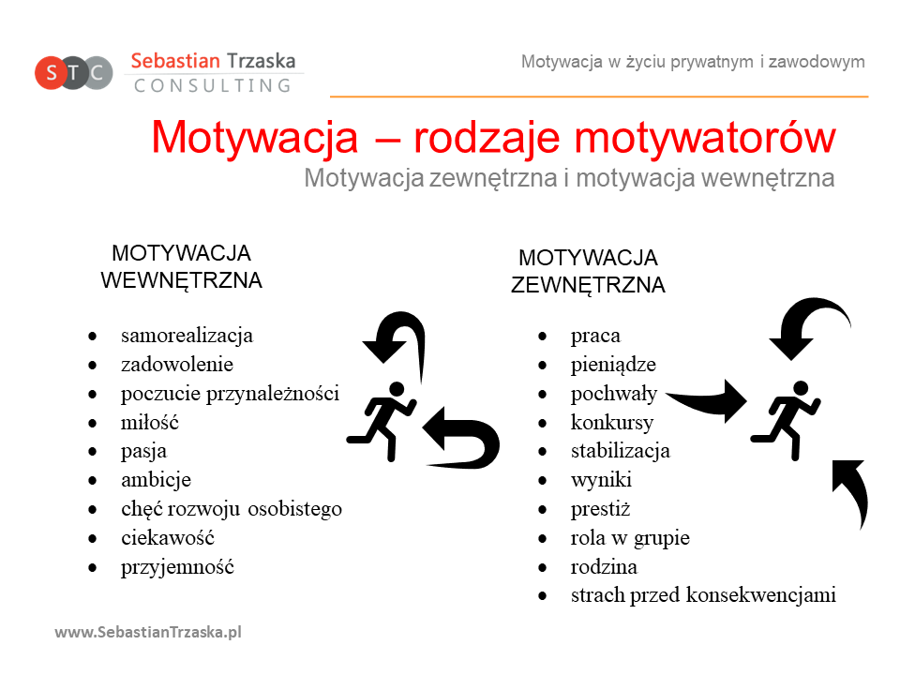
MotywacjMotywację można podzielić na:

Slide 12
Joanna Steinke-Kalemba w swojej książce „Dodaj mi skrzydeł” pisze „Jeśli twoje dziecko nie robi czegoś, to nie dlatego, że nie chce (okazując swoją złą wolę), ale dlatego, że w tym momencie nie potrafi inaczej.
„Dodaj mi skrzydeł”

Slide 13
Twoje dziecko od pierwszych momentów swojego życia chce z tobą współpracować- bardzo często zdarza się jednak, że nie ma wystarczających umiejętności, aby spełnić twoje oczekiwania. Spojrzenie na problem motywacji przez pryzmat posiadanych umiejętności pozwala zobaczyć dziecko w nowym świetle. Nie jako osobę, która robi nam na przekór, ale jako małego człowieka, który ze wszystkich sił stara się najlepiej, jak potrafi. W takiej sytuacji uciekanie się do przekupstw czy kar nie ma sensu. Należy odkryć, jakich umiejętności brakuje dziecku w tym momencie do podjęcia współpracy z tobą.
„Dodaj mi skrzydeł”

Slide 14
Motywacja wewnętrzna dziecka może rozwijać się wyłącznie wtedy, gdy ma ono zaspokojone podstawowe potrzeby.
Dzieci z „napełnionymi kubeczkami”
to takie, których potrzeba uwagi ,bezwarunkowej akceptacji i miłości ze strony dorosłych została zaspokojona.
"NAPEŁNIJ KUBECZEK"

Slide 15
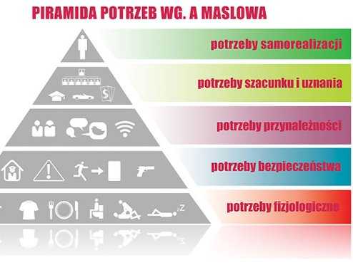
HIERARCHIA POTRZEB ABRAHAMA MASLOWA

Slide 16
BYCIE W RELACJI
Bycie w relacji jest jedną z trzech podstawowych potrzeb psychicznych każdego człowieka. Dzieciństwo jest szczególnym czasem rozwoju, bo to właśnie wtedy powstają fundamenty osobowości, kształtuje się poczucie własnej wartości, autonomii, motywacja, ciekawość.
By wzbudzić w dziecku motywację wewnętrzną potrzeba czasu i chęci. Na motywację składa się:

Slide 17


- duże ilości dopaminy (neuroprzekaźnik działający w układzie nagrody) - oksytocynę – hormon przywiązania, wycisza reakcje stresowe, dzięki niemu jest możliwa efektywna nauka - serotoninę, endorfiny – dają energię do działania i pozytywne emocje, które otwierają na rozwój i uczenie się - stymuluje rozwój płatów przedczołowych, uwalniających beta-endorfiny odpowiadające za umiejętne regulowanie emocjami - wpływa na wielkość hipokampu odpowiedzialnego za pamięć, uczenie się i zarządzanie stresem
Wspierająca relacja rodzica z dzieckiem ma bardzo ważne znaczenie, również ze względu na mózg dziecka. To co widzimy, czyli zachowanie, to jest szczyt i efekt końcowy, tego co się dzieje wewnątrz. Dobra relacja z drugim człowiekiem uwalnia w mózgu:

Slide 18

Choć powszechnie wiadomo, że rodzic daje dziecku miłość bezwarunkową i akceptuje je jako odrębną jednostkę, to nie zawsze jest to takie proste. Gary Chapman, terapeuta rodzinny, proponuje następujące wzmacniacze więzi z dzieckiem:
Przytulanie, masażyki, wspólne czytanie....
Mówienie dziecku, że się je kocha
Dostrzeganie i zauważanie nawet drobnych wysiłków i starań dziecka
Czas tylko dla dziecka
I CO JESZCZE?

Slide 19
Rodzic poprzez np. wspólne spędzanie czasu z dzieckiem, dawanie mu bezwarunkowej uwagi, naturalny kontakt fizyczny (np. przytulanie), a także mówienie mu o swoich odczuciach buduje relację opartą na przywiązaniu, tym samym przyczynia się do zaspokojenia kluczowych potrzeb dziecka. Sprawia, że ma ono „napełniony kubeczek” (J. Steinke-Kalembka nazywa go „magicznym”, ponieważ kiedy jest wypełniony, pozwala się dziecku rozwijać, zaś kiedy jest pusty, ogranicza wzrost dziecięcego potencjału
"Napełnij kubeczek"

Slide 20

Jeśli chcemy, żeby dziecko nas słuchało, musimy najpierw nauczyć się słuchać tego, co ono mówi. Tym samym uwolnić się od nadawania etykiet dziecku, poprzez:
Wyrzucenie ze swojego słownika słów typu: zawsze, nigdy
Unikanie zdań rozpoczynających się od: Ty jesteś
Opisywanie zachowania dziecka, zamiast je oceniać Postawienie się w sytuacji dziecka.

Slide 21
Pielęgnując relację z dzieckiem, rodzic ma również wpływ na wartości, które pragnie mu przekazać. Odbywa się to za pomocą modelowania, tzn. dzieci obserwując rodziców uczą się od nich różnych zachowań.
Nie wystarczy mówić, należy również pokazywać dziecku, co jest dla nas ważne. – Dbaj o rozwój intelektualny dziecka.

Slide 22
KOMPETENCJE- czyli wiedza i poczucie, że się potrafi.
Nastawienie dziecka do osiągniecia celu, czyli
sukcesu, bądź do porażki jest w główniej mierze przejmowane od rodziców
lub nauczycieli, stąd ważne, by wierzyć, że sukcesy są wyrazem
pracy i zaangażowania, czyli nastawienia na rozwój.
By wzbudzić w dziecku motywację wewnętrzną potrzeba czasu i chęci. Na motywację składa się:

Slide 23


INSPIRUJ DZIECKO
DO POSZUKIWANIA ROZWIĄZAŃ.
Każdemu dziecku, jak i dorosłemu, zdarzają się chwile zwątpienia: “Nie damy rady!”,
“To głupie!”, “To za trudne dla mnie…”. Wtedy warto zamiast natychmiastowego dawania rad bądź zaprzeczania i bagatelizowania dziecięcych odczuć zachęcić je do samodzielnego poszukania rozwiązania.

Slide 24
INSPIRUJ DZIECKO
DO POSZUKIWANIA ROZWIĄZAŃ.
NIE PODAJEMY MU GOTOWYCH ROZWIĄZAŃ, LECZ ZACHĘCAMY DO SAMODZIELNOŚCI W POSZUKIWANIACH.
ODNALEZIENIE WŁASNEGO SPOSOBU PRZEKŁADA SIĘ NA NATURALNĄ CHĘCIĄ DO DZIAŁANIA.
JEŚLI POMYSŁ NA ROZWIĄZANIE POCHODZI OD DZIECKA, JEST ONO BARDZIEJ ZAANGAŻOWANE (ZMOTYWOWANE) NIŻ WTEDY, KIEDY RODZICE PODSUNĄ MU GOTOWE WYJŚCIE.

Slide 25

POKAŻ, ŻE POPEŁNIANE BŁĘDY TO OKAZJA
DO WYCIĄGANIA WNIOSKÓW NA PRZYSZŁOŚĆ.
Nastawienie, że błędy to okazja do nauki czegoś nowego, a nie kolejny ciężar do udźwignięcia, rozwija skrzydła, ponieważ likwiduje lęk blokujący przed działaniem. Dzieci, które nie boją się popełniać błędów, chętniej angażują się w nowe aktywności, ponieważ wiedzą, że każde doświadczenie może je czegoś nauczyć. Nie kierują się chęcią rywalizacji, czerpią radość z samego działania (motywacja wewnętrzna)

Slide 26
Pochwały zawsze powinny podkreślać proces, czyli w wspierających komunikatach zwrotnych zwracać należy uwagę na:
- wysiłek włożony przez dziecko w daną aktywność - wytrwałość - zastosowaną strategię - zaangażowanie - uzyskaną poprawę - postawę

Slide 27
Pochwały są jednym z kilku komunikatów motywujących, prowadzących do rozwoju potencjału u dziecka, pozostałe to: Opisywanie tego co widzisz, lub tego, co czujesz.
Docenienie lub podziękowanie dziecku za coś.

Slide 28
POCZUCIE AUTONOMII-
to wolność,
samostanowienie, samodzielność, niezależność,
samowystarczalność.
Poczucie wpływu na własne życie.
Jednak, żeby dziecko mogło
rozwijać poczucie autonomii, musi czuć się bezpiecznie, musi znać granice, mieć jasne, dobre
zasady i normy.
Autonomia to nie to samo co „samowolka”. Dobre zasady to takie, które
opierają się na elastycznym podejściu.
By wzbudzić w dziecku motywację wewnętrzną potrzeba czasu i chęci. Na motywację składa się:

Slide 29
Zamiast wyręczać dziecko, lepiej zaoferować mu minimum pomocy, by udało się jemu zakończyć zadanie z sukcesem.
Dawanie dziecku minimum wsparcia (dla każdego dziecka to minimum będzie na innym poziomie), aby przezwyciężyło trudności, powoduje, że ma ono szansę rozwijać w sobie poczucie sprawstwa i kompetencji.

Slide 30
- EMOCJE -​
Emocje nieprzyjemne: dbają o przeżycie, wywołują uczucie dyskomfortu, które ma przekazać informację, że trzeba coś zrobić, by to zmienić. Zawężają uwagę, usztywniają wybory i zachowania. Negatywność zaburza uczenie się i rozwój.
Emocje przyjemne: warunkują rozwój, zwiększają kreatywność, wpływają na lepsze relacje z innymi, na zdrowie psychiczne i fizyczne człowieka. Pozytywność jest budowana przez 10 podstawowych emocji: radość, wdzięczność, spokój, ciekawość, nadzieja i optymizm, duma, wesołość, poczucie przynależności, zainspirowanie, miłość.
​
By wzbudzić w dziecku motywację wewnętrzną potrzeba czasu i chęci. Na motywację składa się:

Slide 31
- Ludzie przeżywają emocje przyjemne i nieprzyjemne, jednak spełniają one odmienne role w życiu. Mózg człowieka jest nastawiony na poszukiwanie zagrożeń, co powoduje, że mamy tendencję do skupiania się na negatywnych zdarzeniach i wyolbrzymiania nieprzyjemnych emocji. Ważne, by samemu nauczyć się generować emocje przyjemne i na nich skupiać się.
By wzbudzić w dziecku motywację wewnętrzną potrzeba czasu i chęci. Na motywację składa się:

Slide 32
Samoocena jest w pewnym sensie siłą napędową motywacji wewnętrznej, daje poczucie pewności, że człowiek sobie poradzi w każdej sytuacji. Wysoką, stabilną samoocenę dziecka buduje działanie, czyli musi ono realnie przezwyciężyć jakieś trudności.
Z troski o dziecko, już od najmłodszych lat rodzice mówią „uważaj”, „nie biegaj”, „ostrożnie”, co jest zupełnie zrozumiałe, jednak komunikaty te są wyrazem lęku rodzica, braku wiary w możliwości dziecka, a także odbierają mu sprawdzenia własnych kompetencji.
Autorka książki „Dodaj mi skrzydeł” proponuje, by zamiast tego typu komunikatów, zadać dziecku pytanie: „Czy czujesz się bezpiecznie?”. W przypadku starszych dzieci można zapytać: ”W jaki sposób możesz upewnić się, że to, co robisz, jest dla ciebie dobre?”. W ten sposób dziecko uczy się wsłuchiwać się w wewnętrzne sygnały ostrzegawcze, buduje zaufanie do siebie.

Slide 33
-Dodaj mi skrzydeł-
Obniżone możliwości funkcji poznawczych utrudniają uczniom z niepełnosprawnością intelektualną, a czasem wręcz uniemożliwiają im przyswojenie treści zbyt trudnych dla ich możliwości poznawczych. Wzmocnienia do nauki szkolnej o charakterze zewnętrznym będą szczególnie istotne z punktu widzenia edukacji uczniów z niepełnosprawnością intelektualną, o czym mogą świadczyć prowadzone w tym zakresie badania. Wyniki prowadzonych przez autorów artykułu badań A. Buczek (2006), J. Sikorskiego (2011), jak również M. Buchnat (2015) ujawniają występowanie najczęściej niskiego poziomu motywacji do nauki szkolnej uczniów z lekką niepełnosprawnością intelektualną, co uzasadnia stosowanie w procesie edukacyjnym bodźców o charakterze zewnętrznym.

Slide 34
-Dodaj mi skrzydeł-
W opinii uczniów uczęszczających szkoły specjalnej czynnikiem szczególnie dla nich motywującym jest osoba nauczyciela — ciekawie prowadzone przez niego lekcje, pochwała z jego strony, uzyskiwanie dobrych ocen oraz sukcesy w nauce. Nie bez znaczenia jest okazywana przez rodziców radość z sukcesów ich dziecka oraz otrzymywane od nich nagrody (A. Buczek, J. Sikorski, 2016).

Slide 35
„Profil rodzajów procesów poznawczych u uczniów z niep.int. jest zazwyczaj zróżnicowany: jedynie składniki poszczególnych procesów są na wyższym poziomie, inne zaś wykazują istotne deficyty” (E. Zasępa, 2016, s. 151).
W kształtowaniu, rozwijaniu i wzmacnianiu motywacji do nauki szkolnej uczniów z niepełnosprawnością intelektualną istotne jest bazowanie na tych sferach, w których zauważa się najmniejsze deficyty w odniesieniu do procesów poznawczych. Ich rozpoznanie oraz kształtowanie staje się istotnym elementem rozwijania procesu motywacyjnego u uczniów z niepełnosprawnością intelektualną.

Slide 36
-Dodaj mi skrzydeł-
W przypadku uczniów z niepełnosprawnością intelektualną, autyzmem, zespołem Downa, zespołem Aspergera, niedostosowaniem społecznym motywację do nauki należy wzmacniać bazując nie tylko na stosowaniu wzmocnień o charakterze zewnętrznym (nagrody, pochwały itp.), ale również stymulować oraz rozwijać ciekawość i samodzielność poznawczą poprzez bazowanie na mocnych stronach dziecka, jego potrzebach i zainteresowaniach.

Slide 37
Dążąc do wzmocnienia motywacji DZIECKA rodzic powinien:
▪ Rozpoznać możliwości twórcze dziecka.
▪ Poznać mocne strony, jego potrzeby, jak również jego ograniczenia.
▪ Wymagać, jak też dyskretnie wspierać.
▪ Stosować różnego rodzaju wzmocnienia, które utrwalą pożądane zachowanie.
▪ Udzielać pomocy w razie występowania trudności.
▪ Udzielać czytelnej informacji odnoszącej się do uzyskiwanych sukcesów, jak i niepowodzeń.
▪ Ukazywać istotę wartości wiedzy.
▪ Rozwijać właściwą (otwartą) postawę wobec dziecka.
▪ Rozwijać, wzbudzać ciekawość poznawczą .
▪ Starać się prowadzić dialog z dzieckiem.
▪ Umieć kreatywnie podejść do zaistniałych trudności.

Slide 38
Wzmacniać motywację zewnętrzną do nauki i posiłkować się takimi metodami, jak:
nagrody mogą mieć postać: — rzeczową: np. różnego rodzaju przedmioty, przysmaki itp. —— społeczne (np. uznanie), — interakcje z rodzicami, rodzeństwem, rodziną, znajomymi.

Slide 39
Zasada dobrego motywowania:
1. Powstrzymaj odruch naprawiania dziecka
2. Zrozum motywację dziecka
3. Naucz się słuchać dziecko
4. Podbuduj dziecko
Motywacja jest procesem dążenia do zmiany, a każda zmiana wiąże się z naturalną ambiwalencją. Zadaniem osoby motywującej jest wzmacnianie chęci do zmiany.

Slide 40
Podsumowując, motywowanie opiera się na współpracy rodzica z dzieckiem, czyli na aktywnym słuchaniu, pytaniach otwartych, dowartościowywaniu oraz trafnych podsumowaniach.
Dla dzieci „żyć” znaczy „uczyć się”, „rozwijać” i „współdziałać”. Te obserwacje znajdują potwierdzenie we współczesnej nauce, która jasno pokazuje, że uczenie się i celowa aktywność są wpisane w rozwój człowieka. Aby być szczęśliwymi i spełnionymi w życiu, ludzie potrzebują realizować swoje najbardziej podstawowe potrzeby psychiczne, jak poczucie autonomii, kompetencji i bycia w relacji.

Slide 41
J. Steinke-Kalemba :” Dodaj mi skrzydeł. Jak rozwijać u dzieci motywację wewnętrzną”, Warszawa 2017.
T. Gordon „Wychowanie bez porażek”, tłum. A. Makowska, E.Sujak, Warszawa 1999.
W. Miller, S. Rollnick „Dialog motywujący. Jak pomóc ludziom w zmianie”, tłum. R. Andruszko, Kraków 2014.
Opracowano na podstawie

Slide 42

DZIĘKUJĘ ZA UWAGĘ

